Slide 1
Fundamentos de Programación

Slide 2
Diagramas de flujo y pseudocódigo:
Cuando nos permite desarrollar un programa que necesitamos para tomar un conjunto de buenas prácticas para hacer eso. Esto se debe a que podemos ahorrar tiempo y también obtener certeza cuando hacemos una propuesta para resolver un problema. Dos recomendaciones son diagrama de flujo y pseudocódigo.

Slide 3

Algoritmos y pseudocódigo
Algoritmo como un conjunto ordenado y finito de operaciones que permite hallar la solución de un problema. Método y notación en las distintas fórmulas del cálculo. El algoritmo constituye un método para resolver un problema mediante una secuencia de pasos a seguir. Dicha secuencia puede ser expresada en forma de diagrama de flujo con el fin de seguirlo de una forma más sencilla.

Slide 4
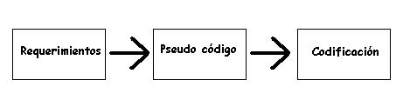
Pseudocódigo
Mucho se habla del pseudo código en las carreras de Analista de Sistemas y Programación. Pero no existe mucha bibliografía al respecto.
En este articulo voy a tratar de echar un poco de luz sobre algo de lo que siempre se habla, pero que muchos no saben a ciencia cierta que es y como se usa . Comencemos aclarando que no es una forma de programación. Se trata de una herramienta que los analistas de sistemas utilizan para comunicar a los programadores la estructura del programa que van a realizar, de forma de tener una idea bien clara de lo que se necesita programar.
Digamos que el pseudo código es una forma de diagramar un algoritmo para resolver un determinado problema, sin atenerse a ningún lenguaje de programación en especial. Un algoritmo es un conjunto de procedimientos que permiten resolver un problema.

Slide 5
Algoritmos y pseudocódigo
Podemos encontrar dos tipos de algoritmos:
*Cualitativos: Se describen los pasos utilizando palabras.
*Cuantitativos: Se utilizan cálculos numéricos para definir los pasos del proceso

Slide 6
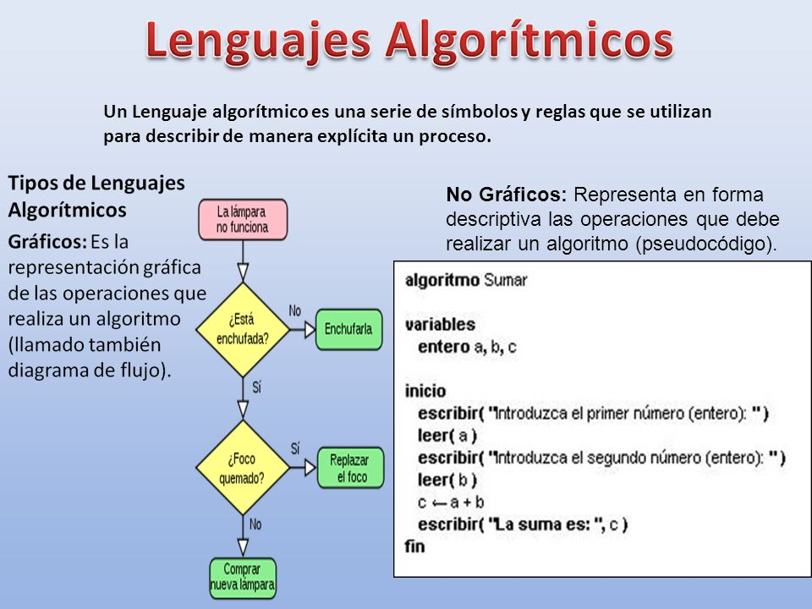

Slide 7
Diseño algorítmico
• Debe tener un punto particular de
inicio.
• Debe ser definido, no debe permitir
dobles interpretaciones.
• Debe ser general, es decir, soportar
la mayoría de las variantes que se
puedan presentar en la definición del
problema.
• Debe ser finito en tamaño y tiempo
de ejecución.

Slide 8
Técnicas de diseño
Top Down
También conocida como de arriba-abajo y consiste en establecer una serie de niveles de mayor a menor complejidad (arriba-abajo) que den solución al problema.

Slide 9
Bottom Up
El diseño ascendente se refiere a la identificación de aquellos procesos que necesitan procesarse en el momento en el que vayan apareciendo para satisfacer el problema inmediato.

Slide 10
Técnicas para la formulación
de algoritmos
Diagrama de Flujo
Un diagrama de flujo es la representación gráfica de un algoritmo. También se puede decir que es la representación detallada en forma gráfica de como deben realizarse los pasos en la computadora para producir resultados.
Esta representación gráfica se da cuando varios símbolos (que indican diferentes procesos en la computadora), se relacionan entre si mediante líneas que indican el orden en que se deben ejecutar los procesos. Los símbolos utilizados han sido normalizados por el instituto norteamericano de normalización (ANSI):

Slide 11





Descripción
Símbolo
Indica el inicio y el final de nuestro diagrama de flujo.
Indica la entrada y salida de datos.
Símbolo de proceso y nos indica la asignación de un valor en la memoria y/o la ejecución de una operación aritmética.
Indica la salida de información por impresora.
Conector dentro de página. Representa la continuidad del diagrama dentro de la misma página.

Slide 12



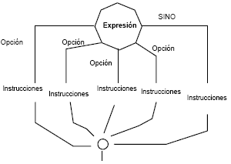
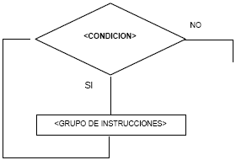
Conector fuera de pagina. Representa la continuidad del diagrama en otra pagina.
Indica la salida de información en la pantalla o monitor.
Símbolo de decisión. Indica la realización de una comparación de valores.
Símbolo de Selección Múltiple. Dada una expresión permite escoger una opción de muchas
Símbolo del Mientras. Dada una expresión al principio de la iteración esta es evaluada; si la condición es verdadera realizará el ciclo, si es falsa la repetición cesará.

Slide 13
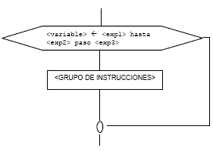
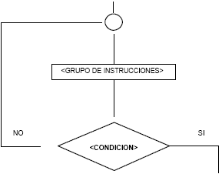

Símbolo del Para. Esta estructura de control repetitiva se usa generalmente cuando se conoce de antemano el numero de iteraciones.
Símbolo Repita Hasta. funciona igual que la estructura Mientras, con la diferencia que al menos una vez hará el grupo de instrucciones y luego evaluará una condición.
Líneas de flujo o dirección. Indican la secuencia en que se realizan las operaciones.

Slide 14


